Slide 1
Технология интеграции двигательной и музыкальной деятельности в процессе образовательного процесса дошкольной образовательной организации

Slide 2
Цель: повышение уровня двигательного и музыкального развития детей дошкольного возраста
Задачи:
1. Изучить и проанализировать уровень музыкально-двигательного развития детей старшего дошкольного возраста.
2. Определить направления, формы и средства интеграции двигательной и музыкальной деятельности;
3. Организовать взаимодействие всех субъектов образовательного процесса дошкольной образовательной организации в рамках интеграции двигательной и музыкальной деятельности детей старшего дошкольного возраста.
4. Изучить результативность технологии

Slide 3
Концептуальная основа
деятельностный, личностно-ориентированный подходы, идеи об интеграции как стороне процесса развития;
исследования по проблеме музыкально-ритмического воспитания в области физической культуры и спорта;
труды в области музыкально-ритмической деятельности детей в дошкольной образовательной организации;
работы в области физического воспитания и развития детей в дошкольной образовательной организации;
исследования в области педагогической интеграции;
работы в области интеграции видов деятельности в дошкольной образовательной организации;
исследования в области сопряженного решения задач умственного и двигательного развития детей дошкольного возраста, физического воспитания

Slide 4
Методологические ориентиры
ребёнок и семья субъект музыкально-двигательного развития
направленность интеграции двигательной и музыкальной деятельности на усиление всех компонентов образовательного процесса
субъект-субъектные отношения между педагогом, родителями и детьми
деятельностная роль ребёнка совместно с родителями в процессе музыкально-двигательного развития

Slide 5
Основные принципы
Принцип целостности
Принцип построения системы работы последовательно, поэтапно
Принцип интеграции образовательных областей
Принцип учёта возрастных и индивидуальных особенностей ребёнка
Принцип профессионального сотрудничества и сотворчества
Принцип отбора музыкального репертуара в ходе интеграции двигательной и музыкальной деятельности

Slide 6
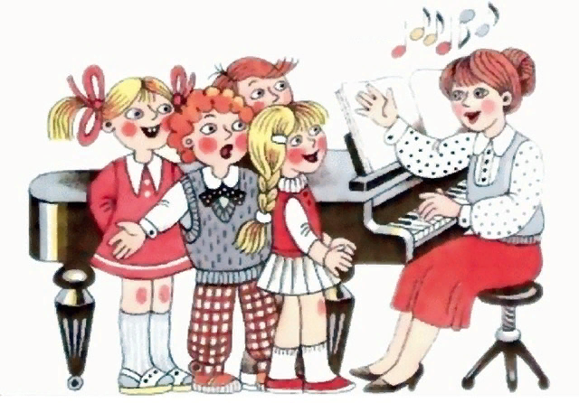
Содержательный компонент технологии
ИНТЕГРАЦИЯ
Двигательная деятельность
Музыкальная деятельность

Slide 7
Организационный компонент технологии
1. Диагностический этап
Основные методы:
-наблюдение за детьми в свободной самостоятельной, игровой деятельности в группе дошкольной образовательной организации;
наблюдение за детьми на занятиях, прогулке, утренней гимнастике и других мероприятиях;
- анкетирование родителей и педагогов

Slide 8
Организационный компонент технологии
2. Проектировочный этап
Цель – разработка проекта интеграции двигательной и музыкальной деятельности в образовательном процессе дошкольной образовательной организации
Задачи проекта:
1. Формировать у детей двигательные навыки под музыкальное сопровождение
2. Повышать профессиональную компетентность педагогов в области интеграции музыкальной и двигательной деятельности в образовательном процессе дошкольной образовательной организации
3. Привлекать родителей к участию в совместной интегративной деятельности с детьми

Slide 9
ОСНОВНЫЕ ФОРМЫ РЕАЛИЗАЦИИ ПРОЕКТА
РАБОТА С ДЕТЬМИ
занятия
прогулка
утренняя гимнастика
РАБОТА С ПЕДАГОГАМИ
анкетирование
консультация
круглый стол
семинар-практикум
мастер-класс
открытое занятие
педагогическая конференция
педагогический совет
РАБОТА С РОДИТЕЛЯМИ
анкетирование
родительское собрание
мастер-класс
фотовыставка
консультация
развлечение
семейно-творческий конкурс
родительская конференция

Slide 10
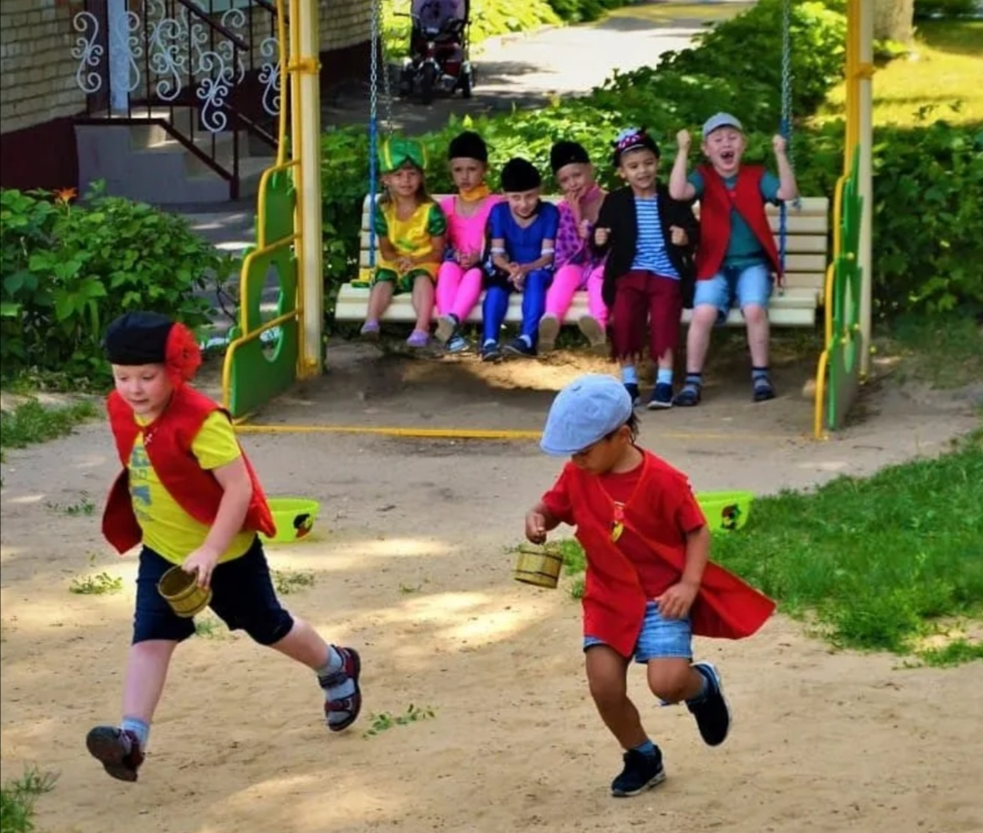
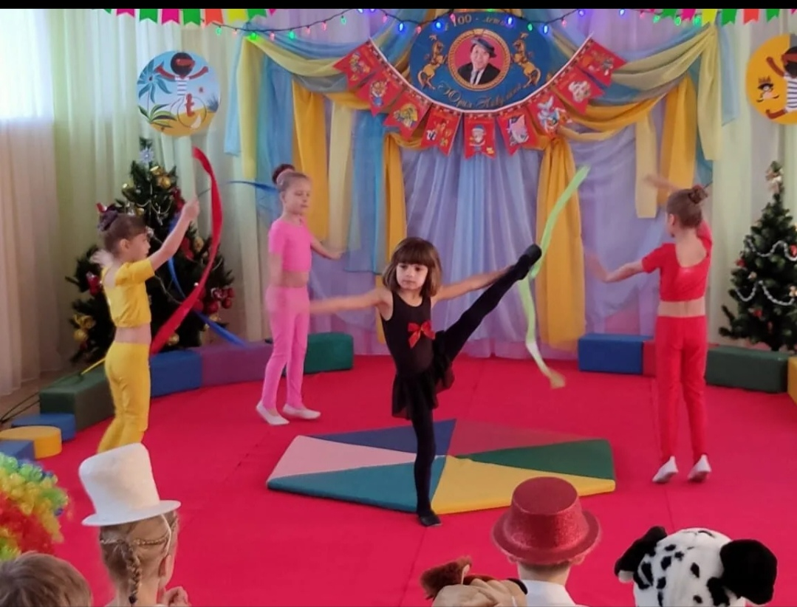
Организационный компонент технологии
3. Деятельностный этап

Slide 11
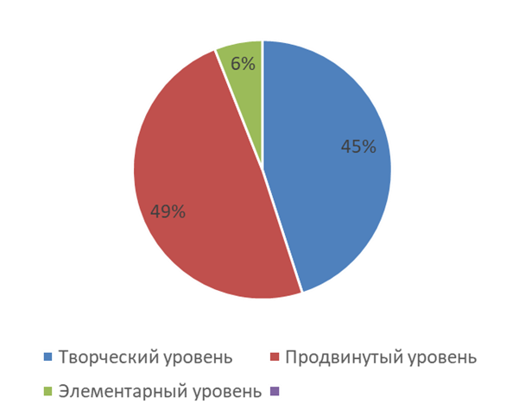
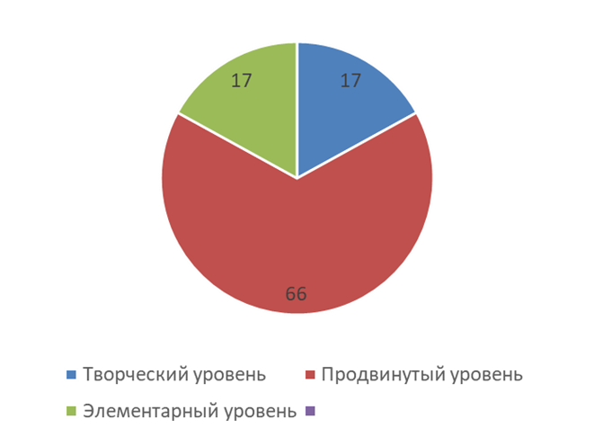
Организационный компонент технологии
4. Результативный этап
Рис.1. - Уровень сформированности музыкального и двигательного развития у детей старшего дошкольного возраста в экспериментальной группе
Рис.2. – Уровень сформированности музыкального и двигательного развития у детей старшего дошкольного возраста в контрольной группе

Slide 12
ВЫВОД
В результате внедрения в образовательный процесс технологи интеграции двигательной и музыкальной деятельности наблюдается:
у детей:
повышенный интерес и потребность в движении под музыку;
сформированность двигательных навыков;
умение менять направление движения, перестраиваться
у родителей:
повышенный интерес к совместному участию с детьми в музыкальных и физкультурных мероприятиях, желание сотрудничать с ДОО в данном направлении
у педагогов:
- умение интегрировать виды деятельности в образовательный процесс, поиск новых форм и средств в данном направлении

